Slide 1
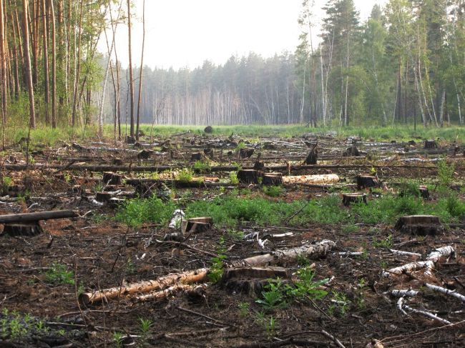
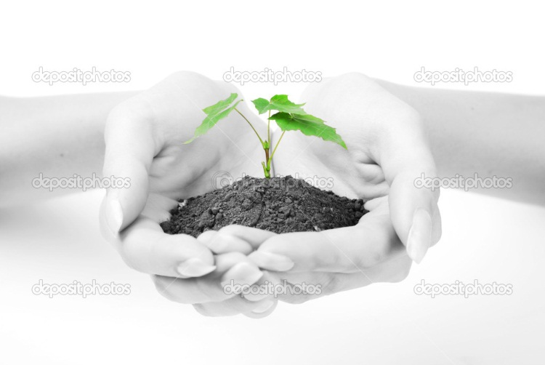
Вирубати ліс - 1 день
Побудувати дорогу - 1 рік
Виростити ліс - 100 років
ЛІС - зелені легені нашої Землі.
Посади дерево - врятуй свою планету!
Подаруй життя майбутнім поколінням
А ЩО ТИ ЗРОБИВ, ЩОБ ДИХАТИ ЧИСТИМ ПОВІТРЯМ? ...

